Slide 1



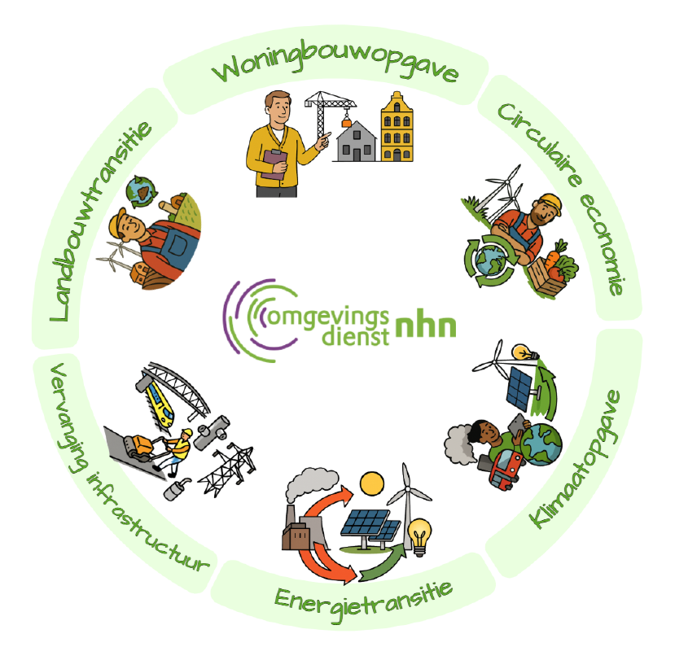
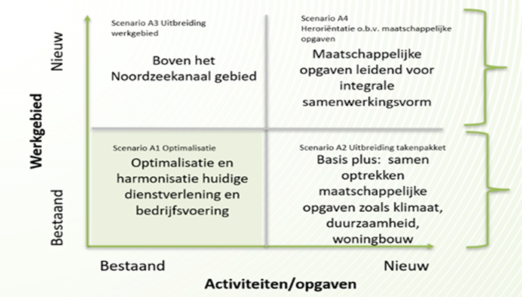

De puzzel van de toekomst
Opgave vereist versteviging en verbreding basis
robuustheidscriteria
Stevige financiële injectie nodig
Sterk groeiende opgave in fysiek domein
Bedrijfsvoering OD NHN op niveau
van incidenteel naar structureel
Sterk groeiende uitdaging informatievoorziening / data (o.a. AI)
Uitgewerkte ‘PM Post’ Bedrijfsvoering

Slide 2
De puzzel van de toekomst (2)
Bestuurlijke verkenning Onno Hoes
Extern
Draagvlak voor opschaling OD’s niveau NH?
(t/m fusie)
Te beantwoorden vraag als eigenaar:
Hoe rol van GR OD NHN doorontwikkelen?
- Zelfstandig doorontwikkelen en samen verstevigen
Inzetten op versterken bovenregionale samenwerking
en mogelijk op termijn: fusie
100 dagen voorzitter Tap
Intern
Oud-voor-nieuw mogelijkheden binnen OD NHN?
Efficiency-onderzoek
Berenschot

